Slide 1
Chủ đề 8
Con đường tương lai
6th Grade
Tuần 1 – Giữ gìn nghề xưa

Slide 2
1. Tìm hiểu nghề truyền thống
Tên địa danh
Sản phẩm nghề truyền thống

Slide 3
Nhận xét
- Mỗi nghề truyền thống đều gắn liền với một địa danh của đất nước và cũng là niềm tự hào của người dân địa phương đó.

Slide 4

2. Giới thiệu một số nghề truyền thống
làng lụa Vạn Phúc (Hà Nội)

Slide 5
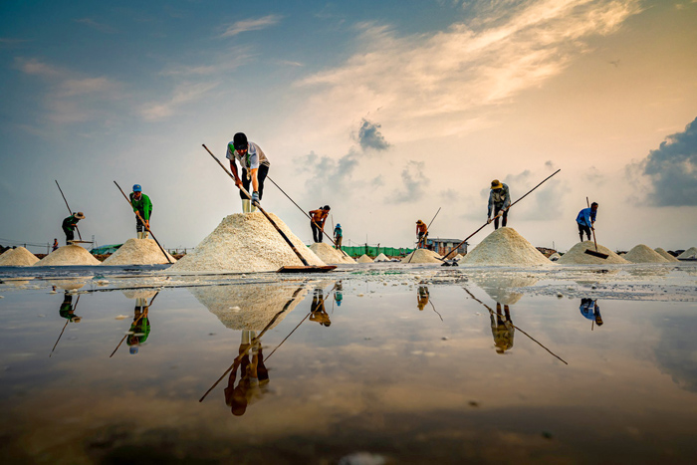
2. Giới thiệu một số nghề truyền thống
làng muối Tuyết Diêm (Phú Yên)

Slide 6
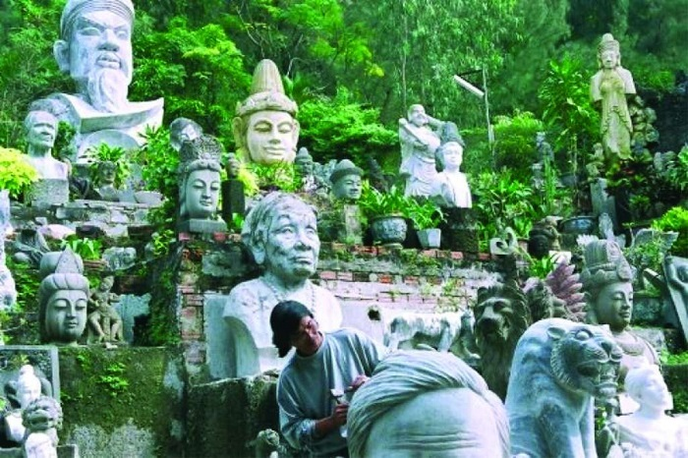
2. Giới thiệu một số nghề truyền thống
làng đá mĩ nghệ Non Nước (Đà Nẵng)

Slide 7
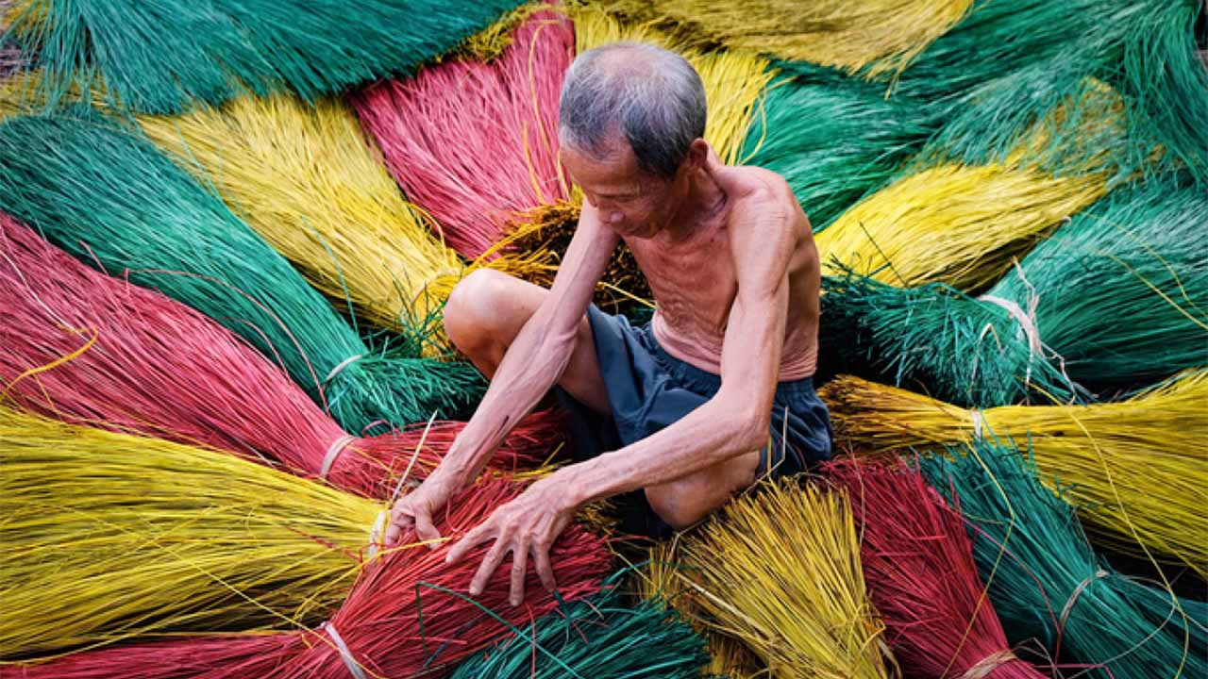
2. Giới thiệu một số nghề truyền thống
làng dệt chiếu Định Yên (Đồng Tháp)

Slide 8
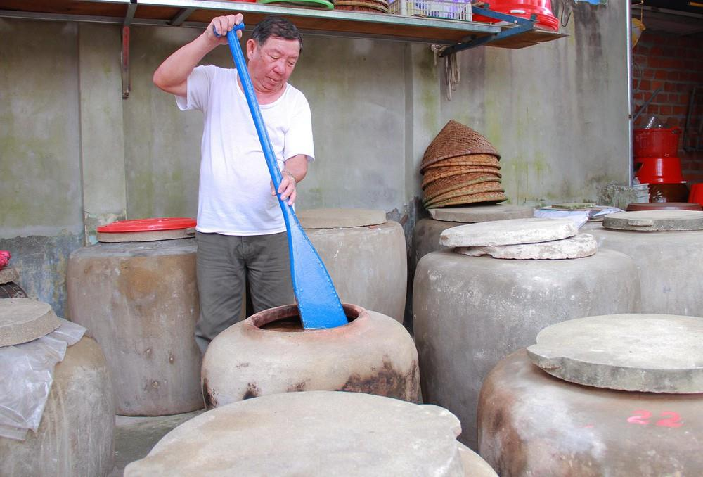
2. Giới thiệu một số nghề truyền thống
Làng nghề làm nước mắm Nam Ô (Đà Nẵng)

Slide 9
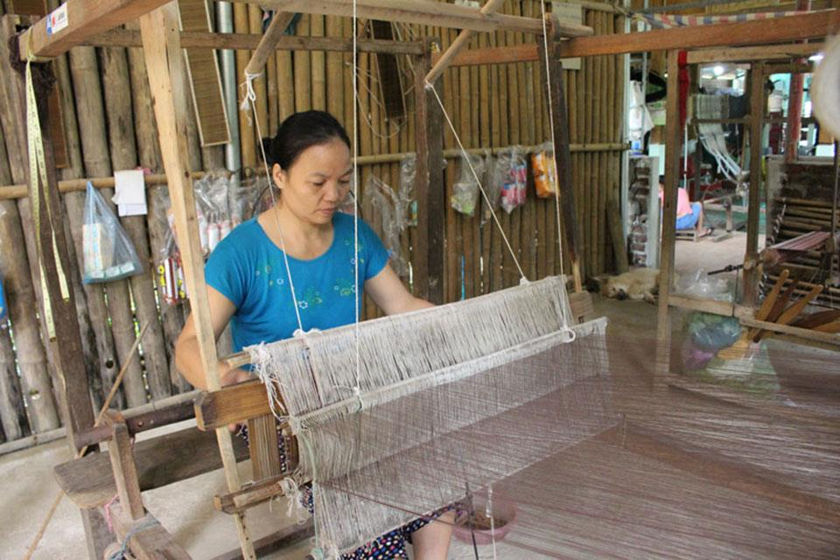
2. Giới thiệu một số nghề truyền thống
Làng nghề dệt Hồi Quan, Bắc Ninh

Slide 10
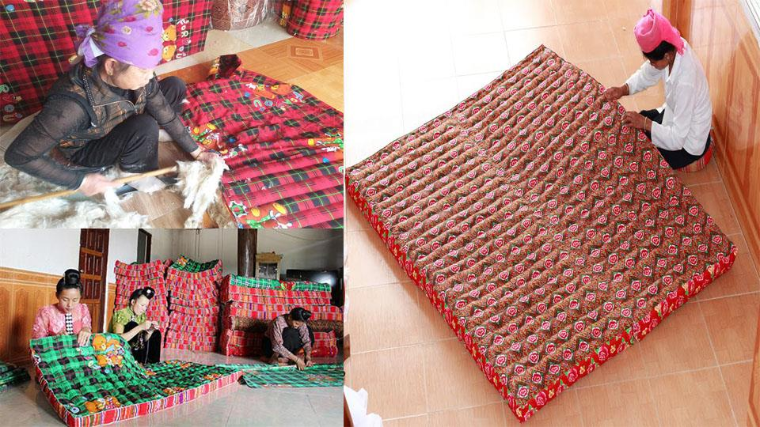
2. Giới thiệu một số nghề truyền thống
Nghề làm đệm truyền thống của người Thái ở Chiềng Khoang, Sơn La

Slide 11
Nhận xét
- Đất nước chúng ta có rất nhiều làng nghề truyền thống, mỗi làng nghề có những điểm độc đáo và lôi cuốn riêng
– Tìm hiểu về những làng nghề này giúp HS chúng ta hiểu thêm về quê hương, đất nước, biết trân trọng giá trị của những nghề truyền thống cha ông đã để lại.

Slide 12
HS chúng ta có trách nhiệm như thế nào trong việc giữ gìn và phát huy nghề truyền thống của địa phương, đất nước?
BTV N

Slide 13
Tài liệu tham khảo
+ Làng nghề Việt Nam (Cổng thông tin điện tử của Trung ương Hiệp hội Làng nghề Việt Nam): http://langnghevietnam.vn/
+ Khám phá làng nghề truyền thống Việt Nam (Trang thông tin thuộc Bộ Thông tin và Truyền thông): https://vietbao.vn/Kham-pha-Viet-Nam/Lang-nghe-truyen-thong

